Slide 1
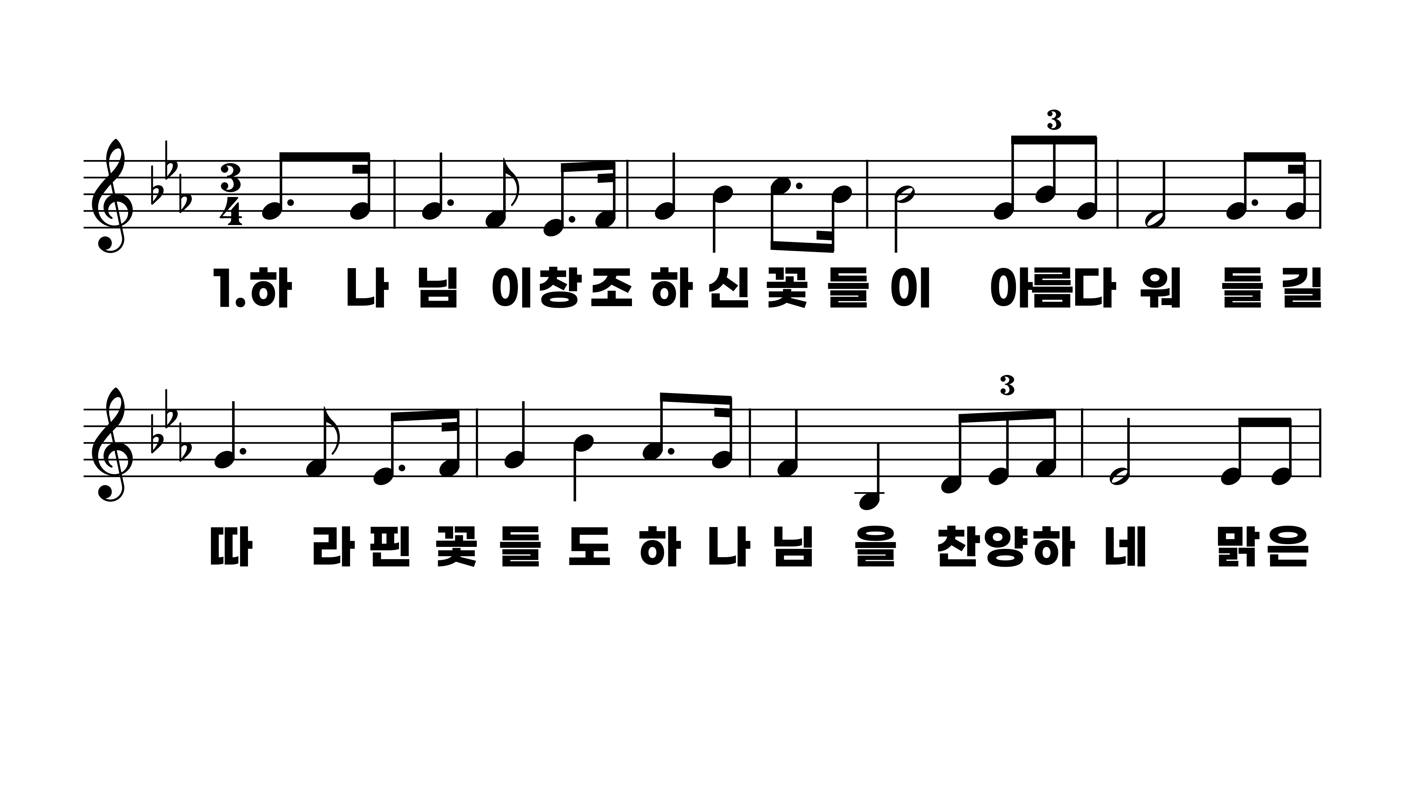
477장 하나님이 창조하신
1.하나님이창
2.하나님이창
3.하나님이창
4.하나님이창

Slide 2
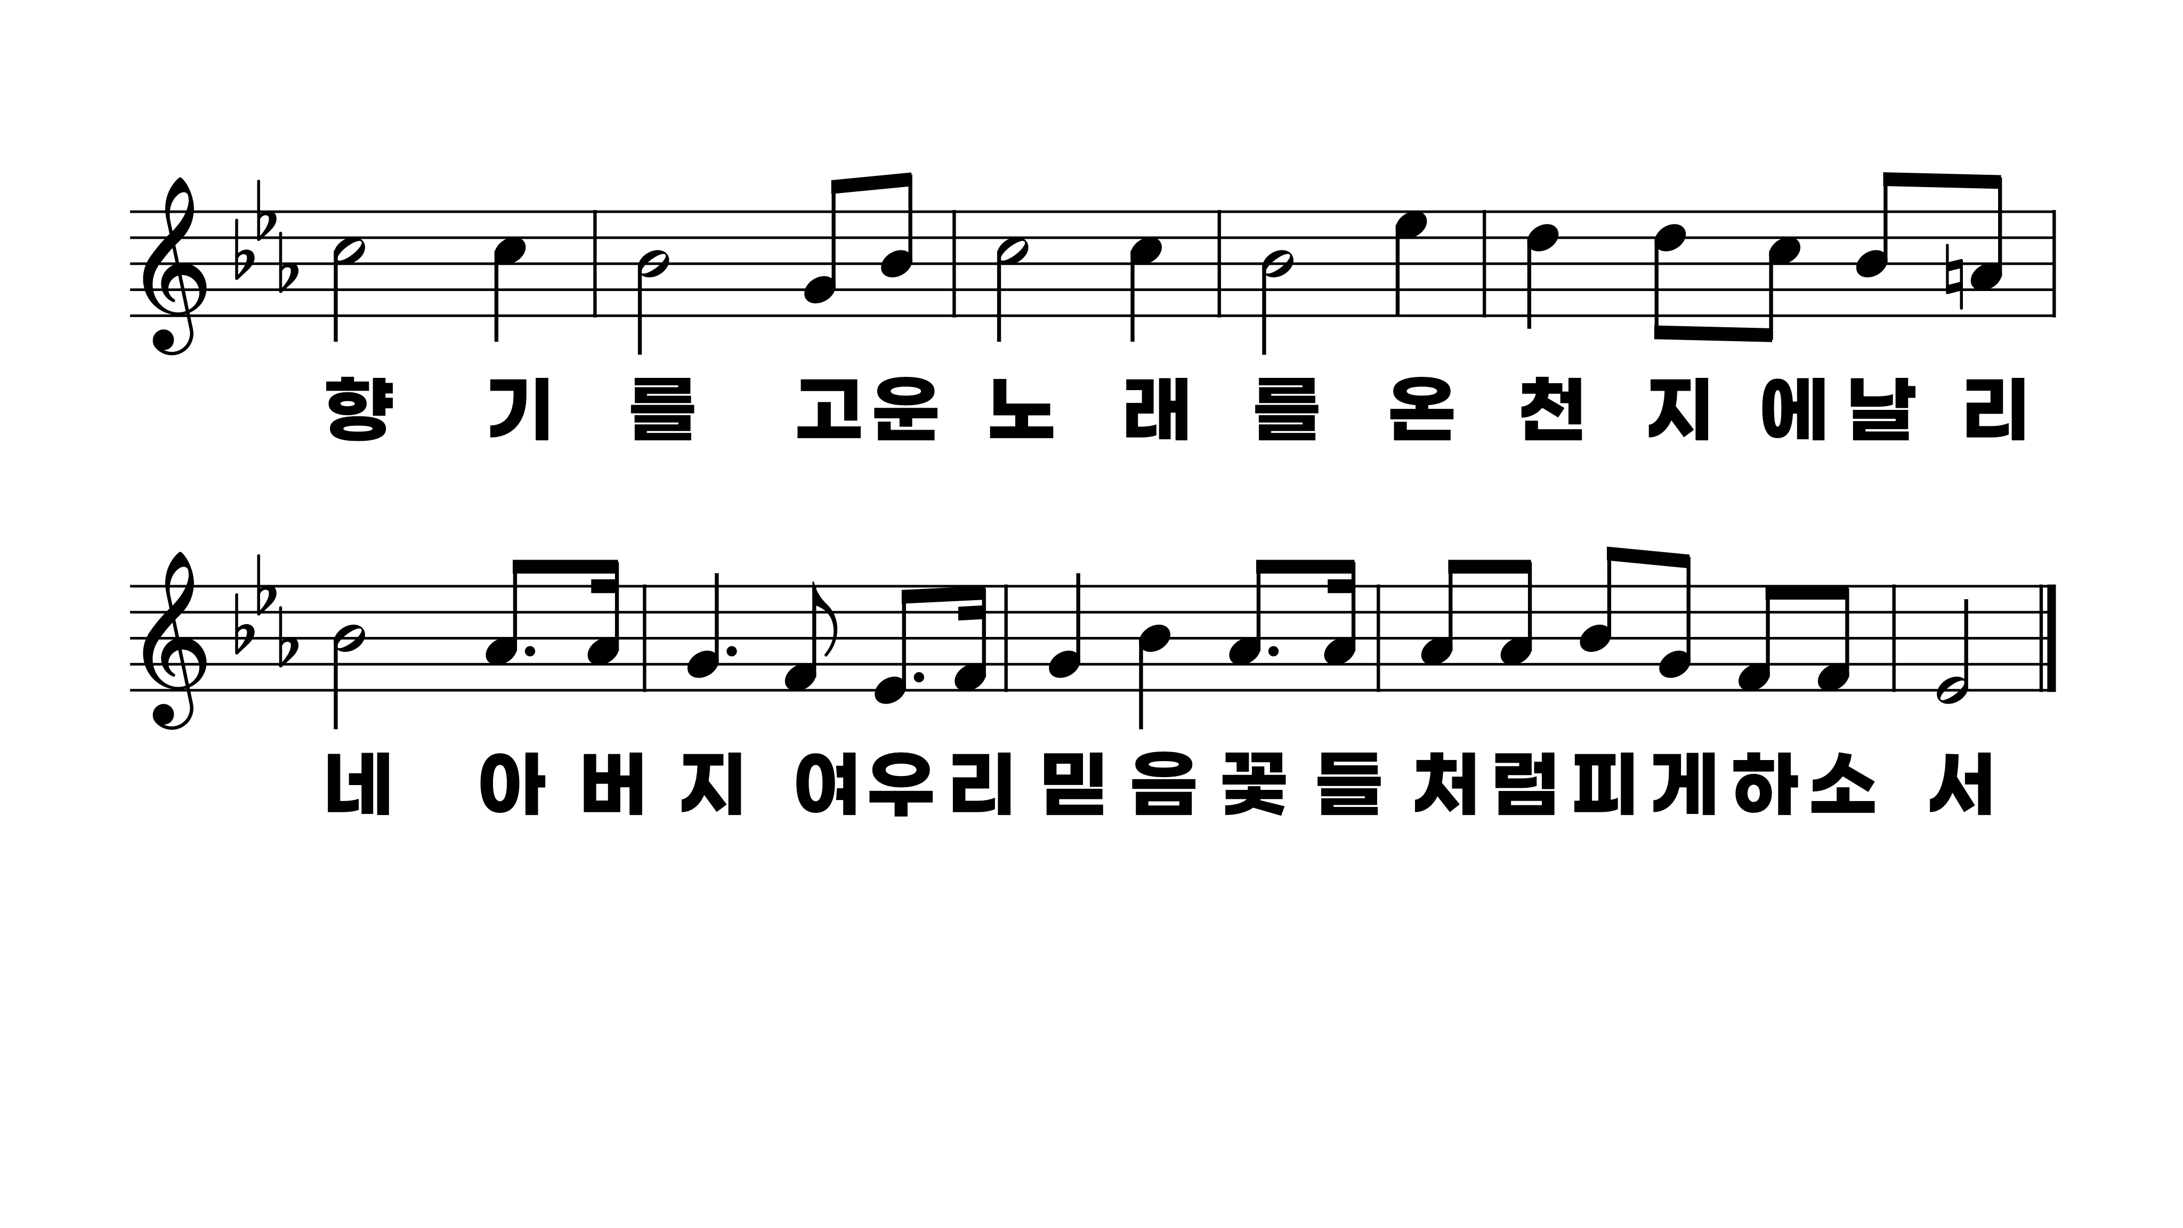
477장 하나님이 창조하신
1.하나님이창
2.하나님이창
3.하나님이창
4.하나님이창

Slide 3
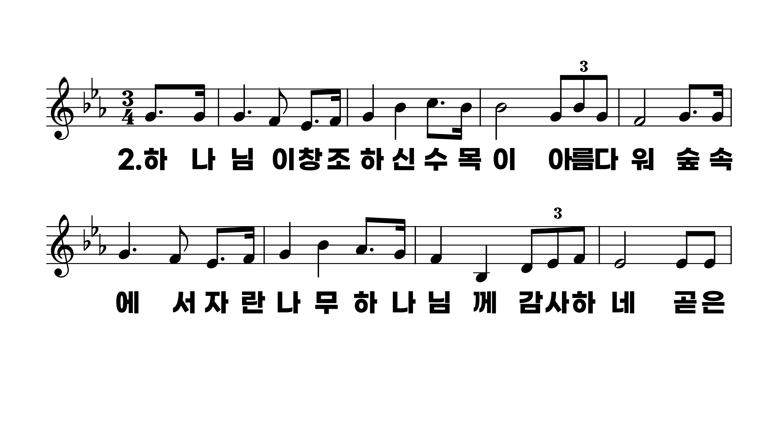
477장 하나님이 창조하신
1.하나님이창
2.하나님이창
3.하나님이창
4.하나님이창

Slide 4
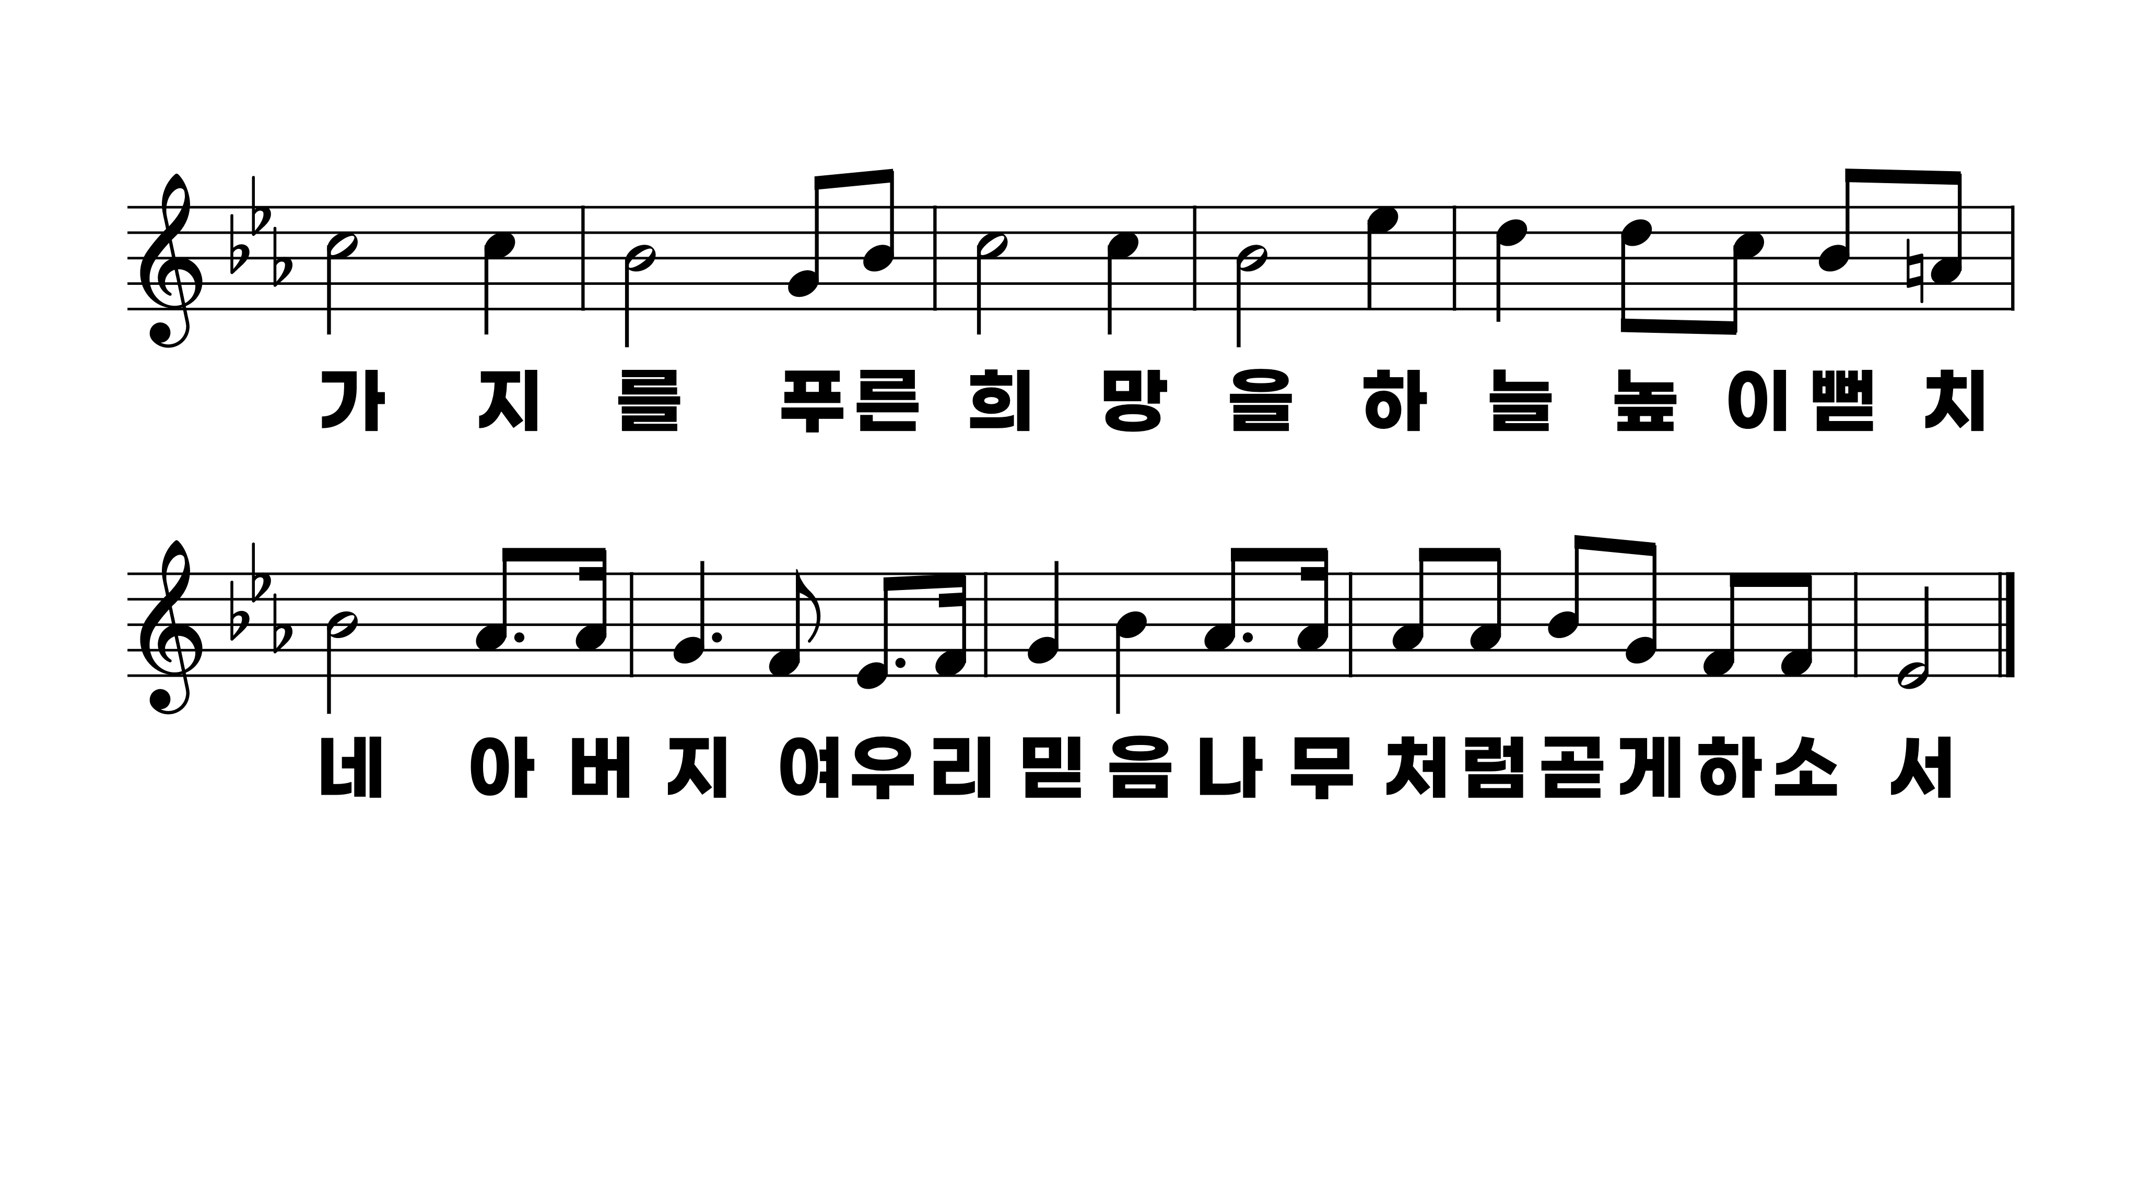
477장 하나님이 창조하신
1.하나님이창
2.하나님이창
3.하나님이창
4.하나님이창

Slide 5
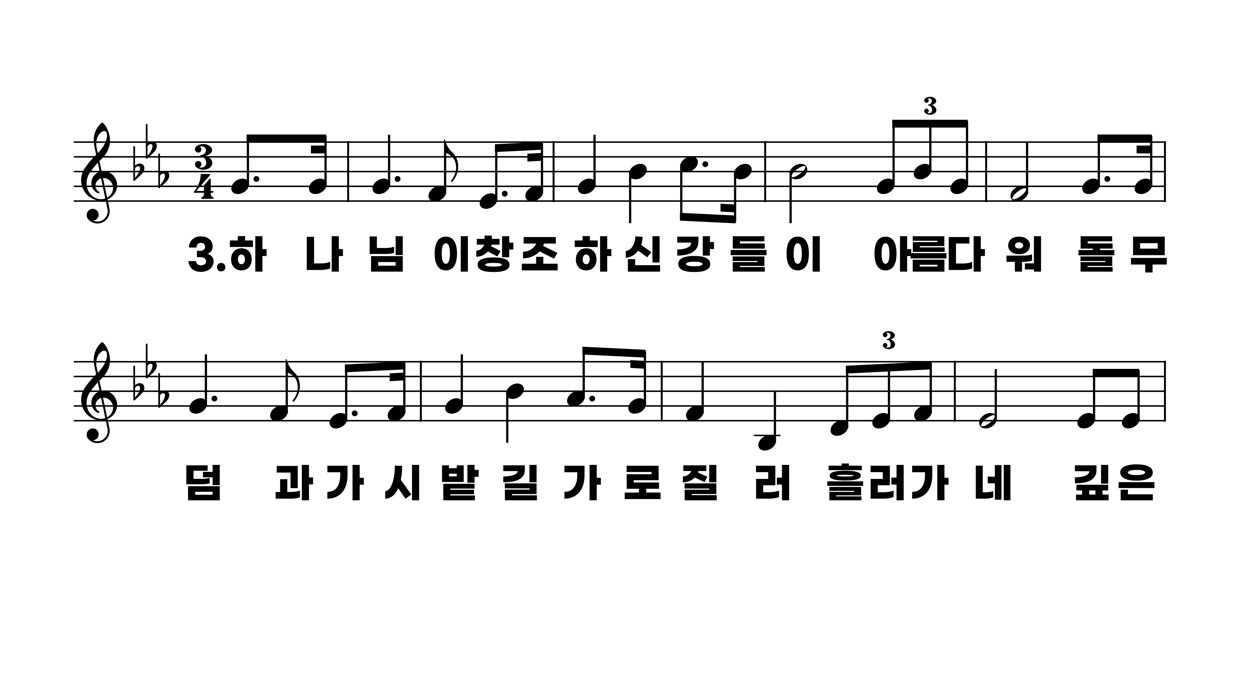
477장 하나님이 창조하신
1.하나님이창
2.하나님이창
3.하나님이창
4.하나님이창

Slide 6
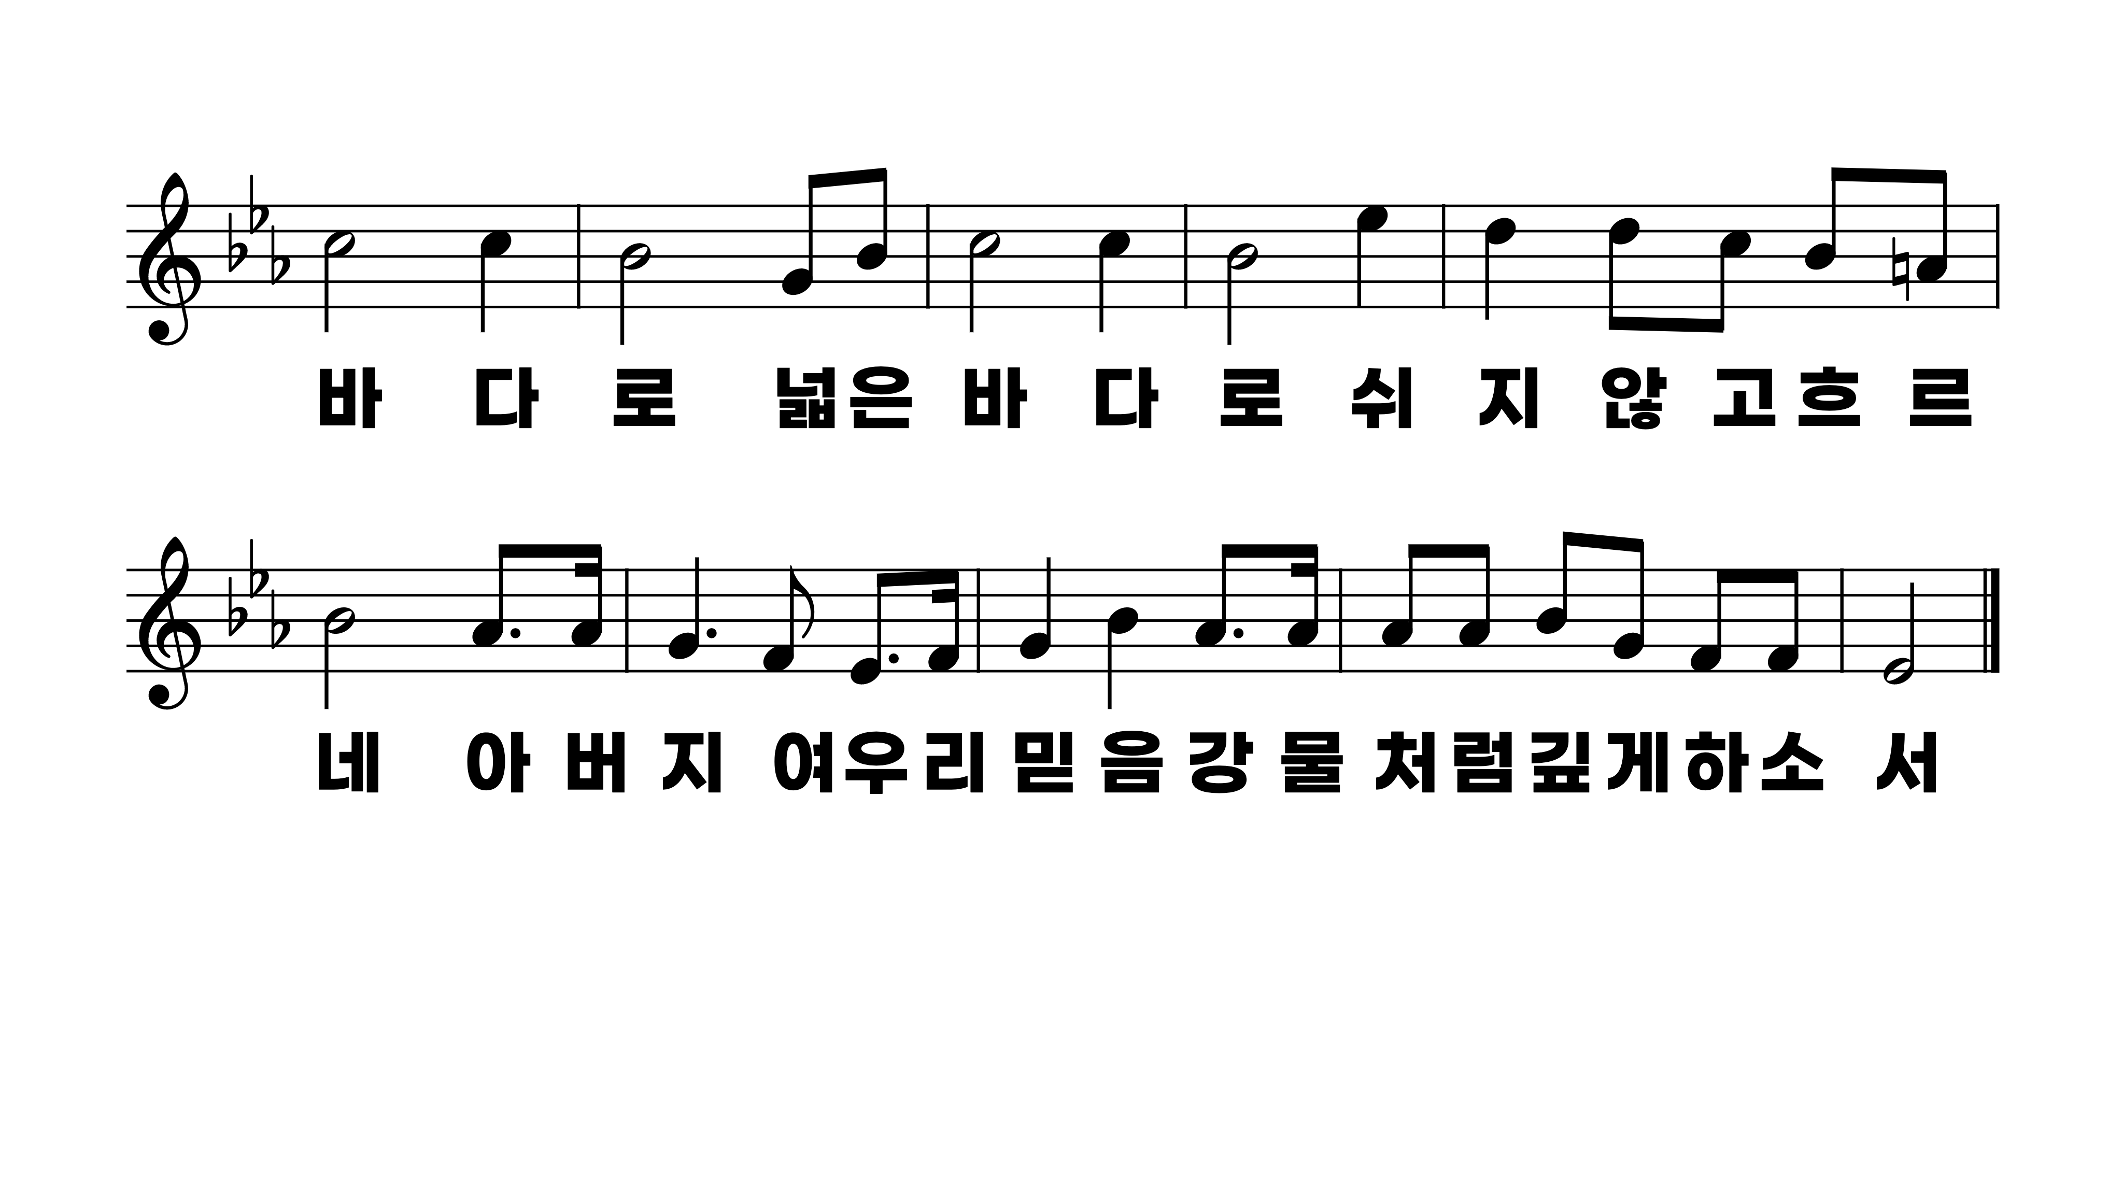
477장 하나님이 창조하신
1.하나님이창
2.하나님이창
3.하나님이창
4.하나님이창

Slide 7
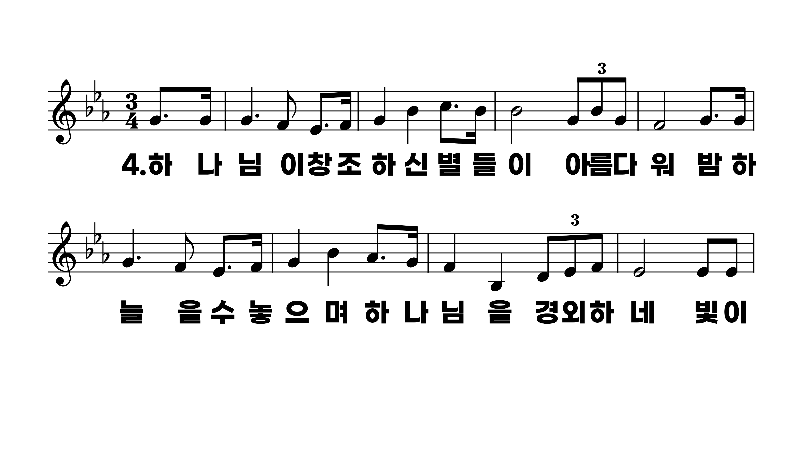
477장 하나님이 창조하신
1.하나님이창
2.하나님이창
3.하나님이창
4.하나님이창

Slide 8
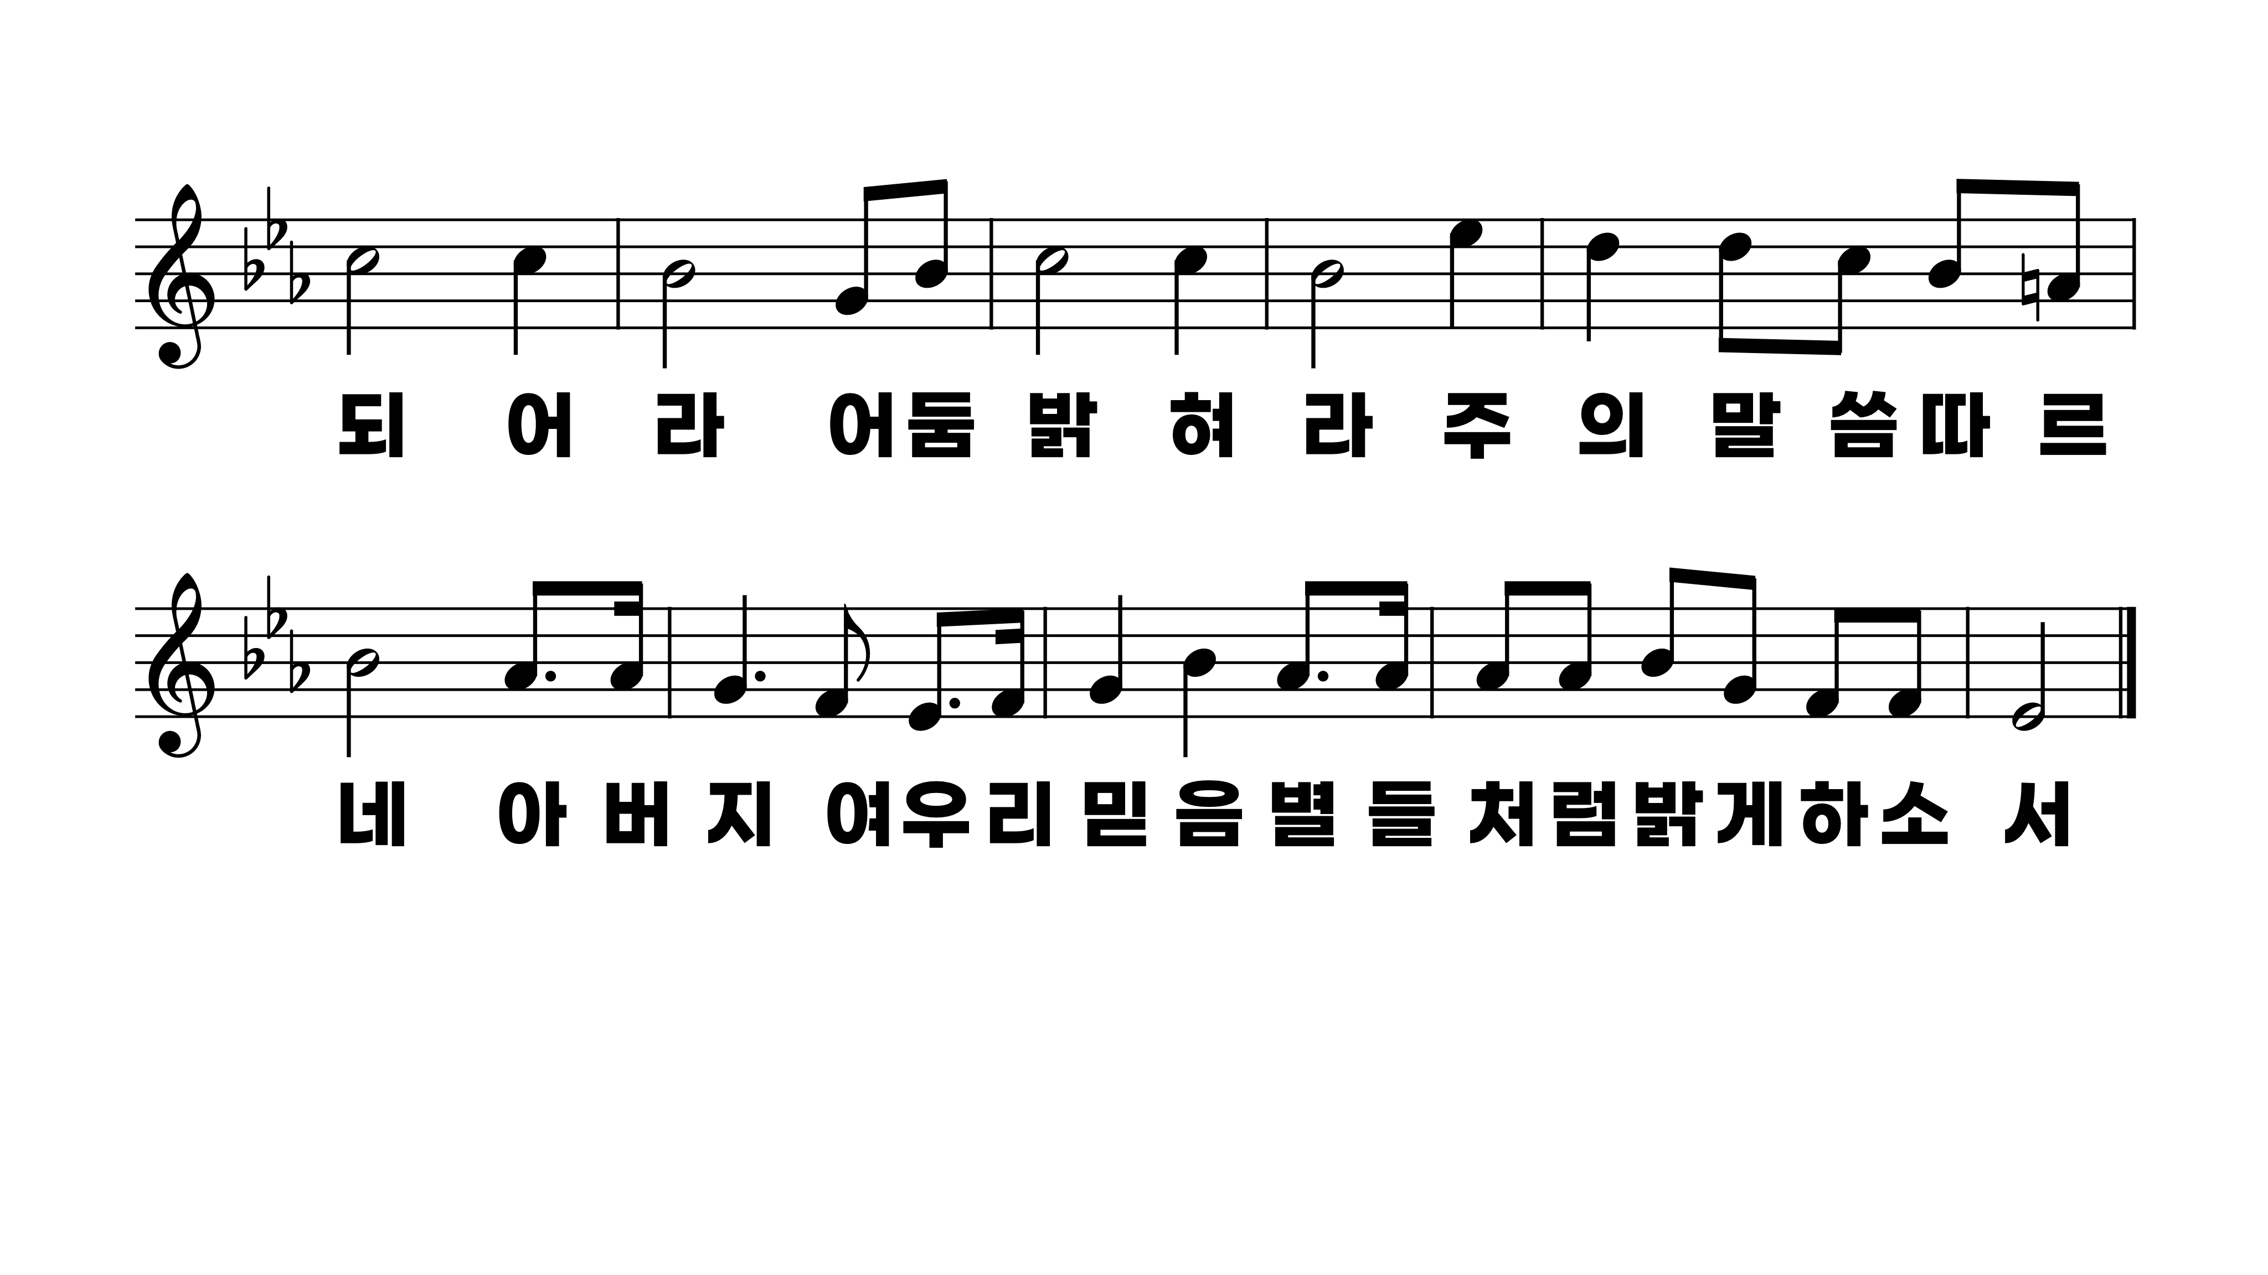
477장 하나님이 창조하신
1.하나님이창
2.하나님이창
3.하나님이창
4.하나님이창

